Slide 1
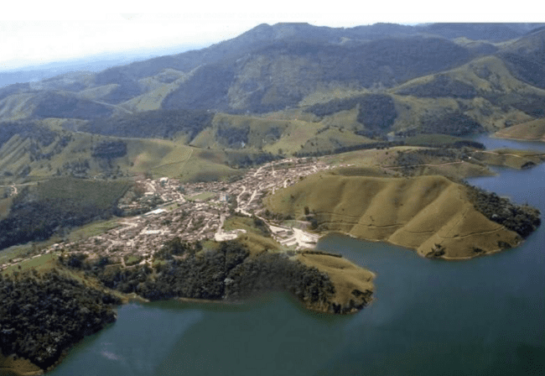
População: 6.999 habitantes - IBGE 2022.
Área territorial: 833,372 km²
Número de escolas de Educação Infantil: 4.

Slide 2
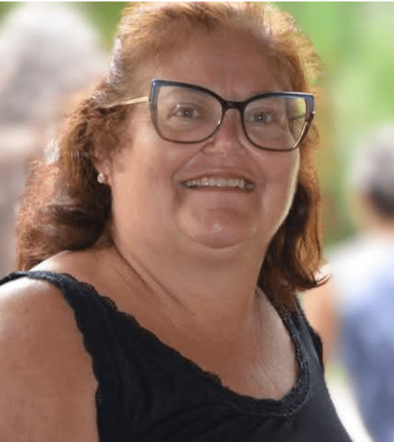
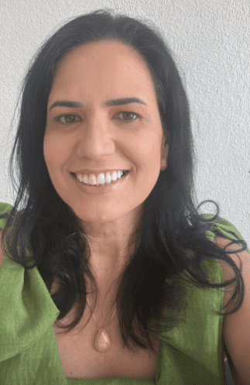
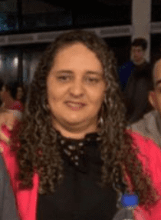
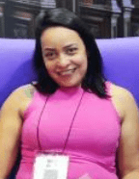
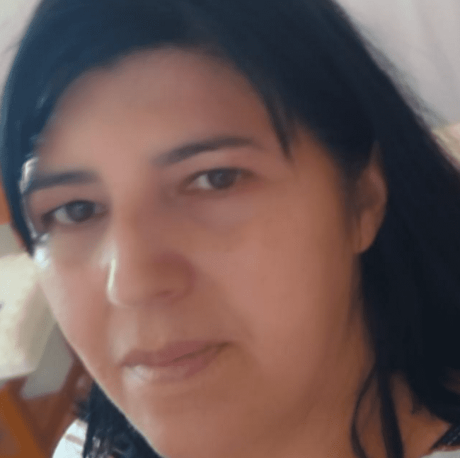
Maisa Fernandes da Silva
Diretora de Escola
4 anos
Renata Apª dos Santos Alves
Coordenadora de Suporte Educacional
6 anos
Ana Dart da Silva Ferreira
Diretora de Escola
3 anos
Rosemilda de Oliveira Ramos
Coordenadora de Escola
4 anos
Sheileh Aparecida da Silva Assimi
Coordenadora de Escola
1 ano

Slide 3
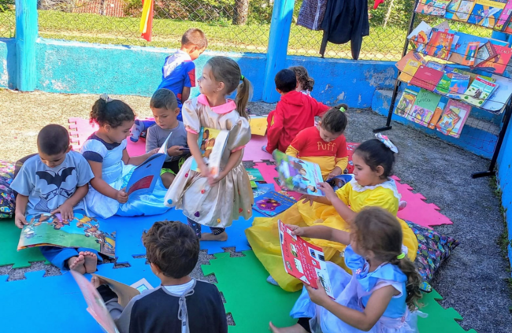
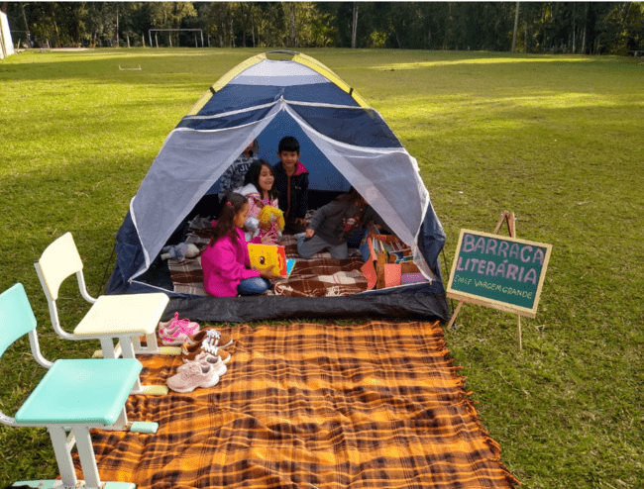
Sem livros, dificilmente se aprende a gostar de ler.
Ruth Rocha

Slide 4
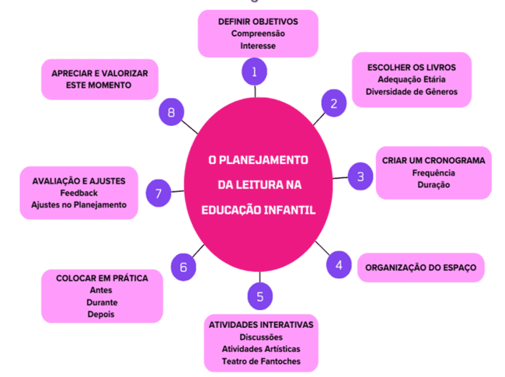
Práticas mais consistentes na rede para formar leitores,
PLANEJAMENTO DA LEITURA

Slide 5
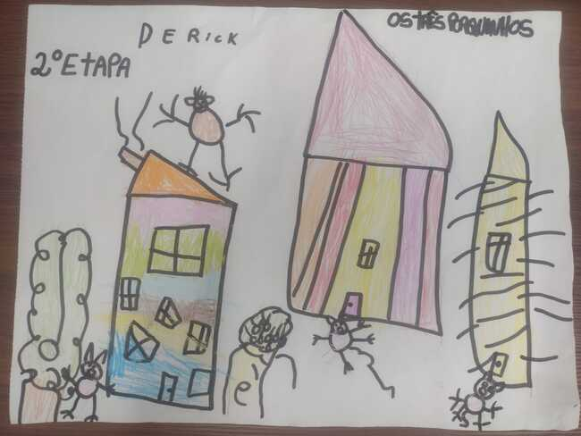
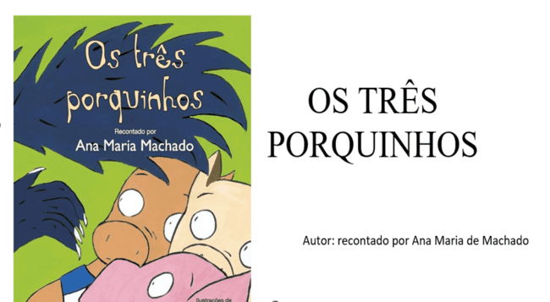
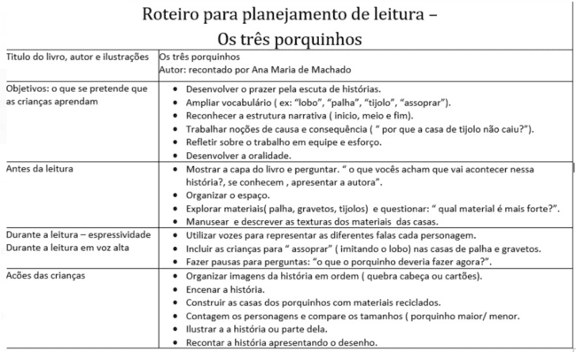
- Atividade do planejamento da obra
- Os três porquinhos (autora Ana Maria Machado)
- Professora: Bianca Dalila da Silva
- Vídeo reconto dos alunos da etapa I e II
https://photos.app.goo.gl/mqS7eWShHztvRG3PA

Slide 6
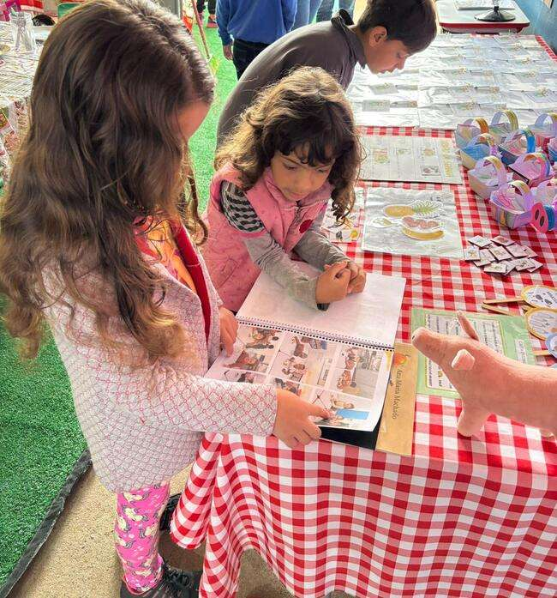
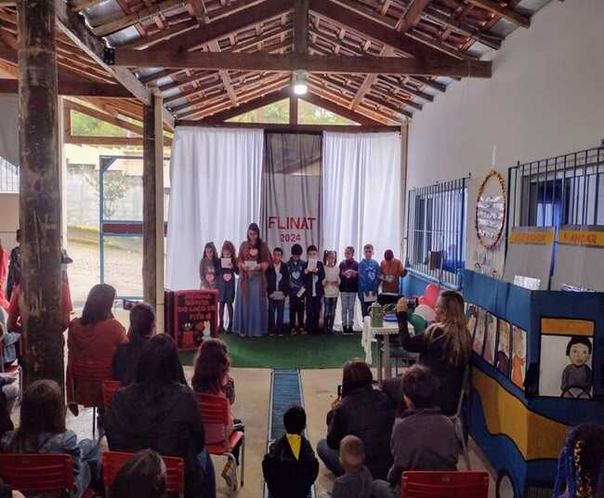
Práticas mais consistentes na rede para formar leitores,
FLINAT

Slide 7
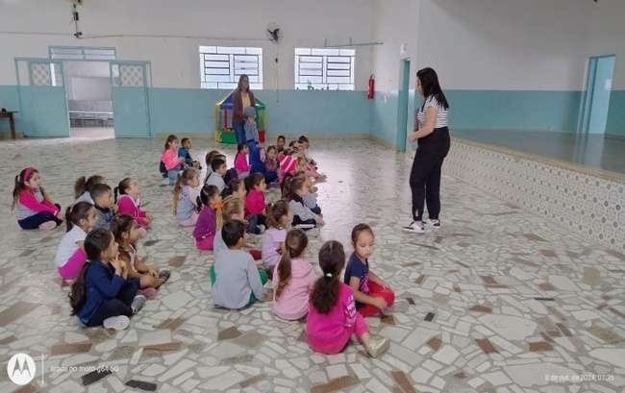
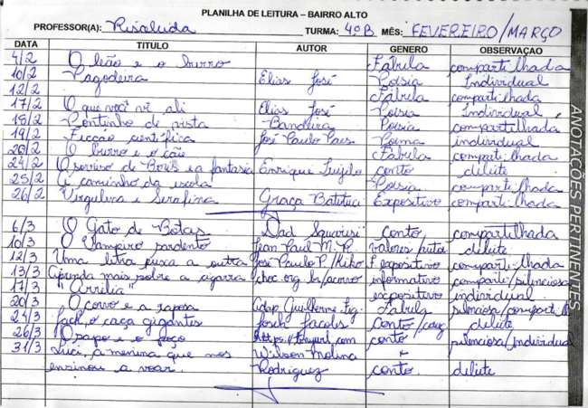
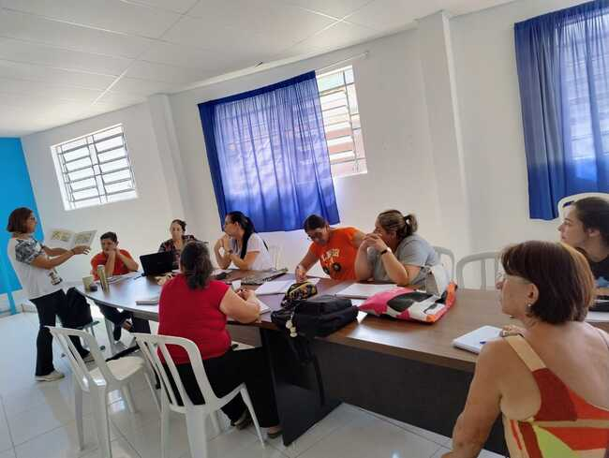
Leitura realizada pelas famílias e em HTPC.
Planilha de Leitura

Slide 8
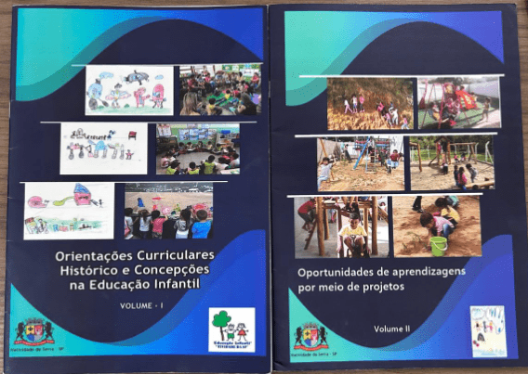
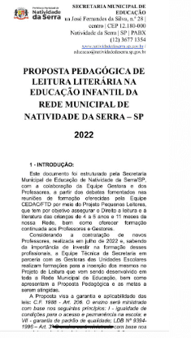
Os princípios que embasam essas práticas: conceitos, autores e documentos de referência
Autores de Referência: Ana Maria Machado; Ruth Rocha e Ziraldo.

Slide 9
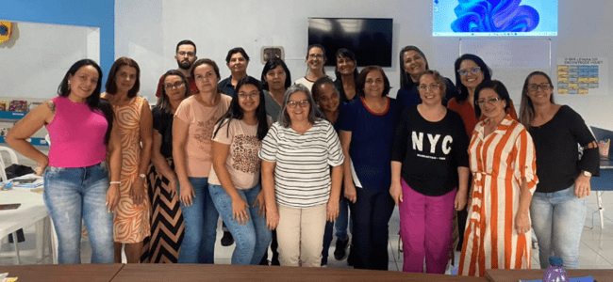
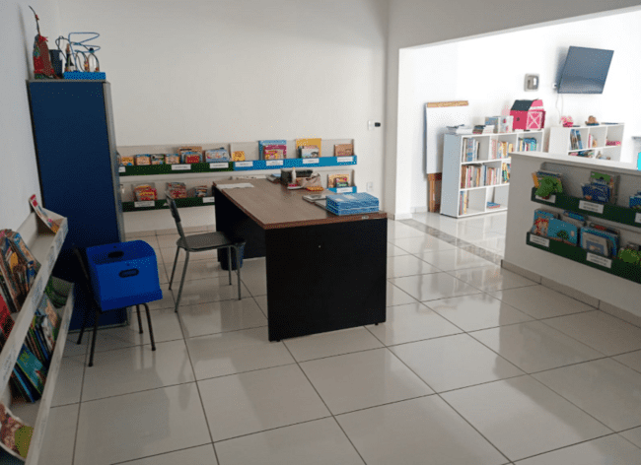
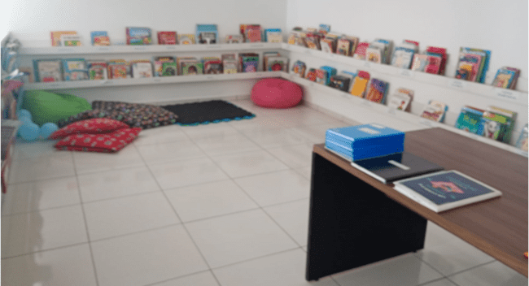
Práticas para formar leitores que ainda precisam avançar no município e/ou ainda não aconteceram mas o município tem a intenção de colocá-las em ação.
Atualização dos acervos literários.
Formação Continuada de Professores

Slide 10
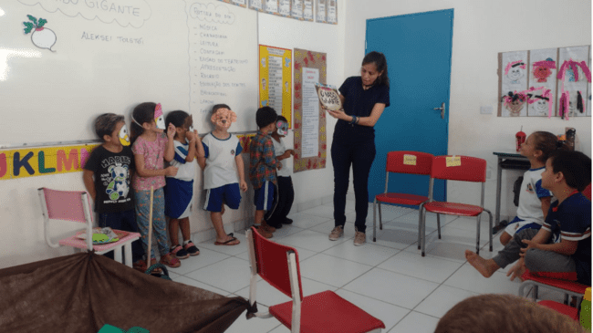
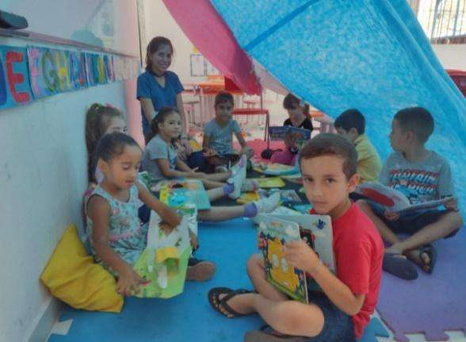
Encerramento
“O que leva uma criança a ler é o exemplo”
Ana Maria Machado

